Slide 1

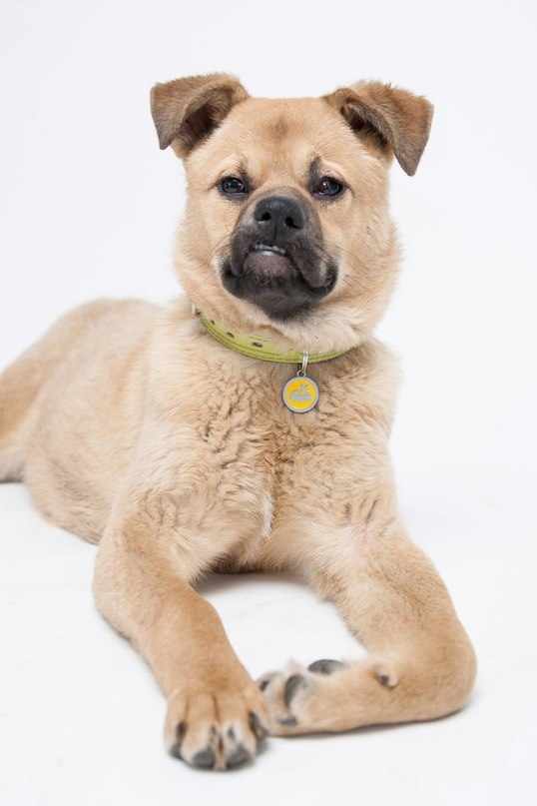
Публичный годовой отчет
за 2022 год

Slide 2
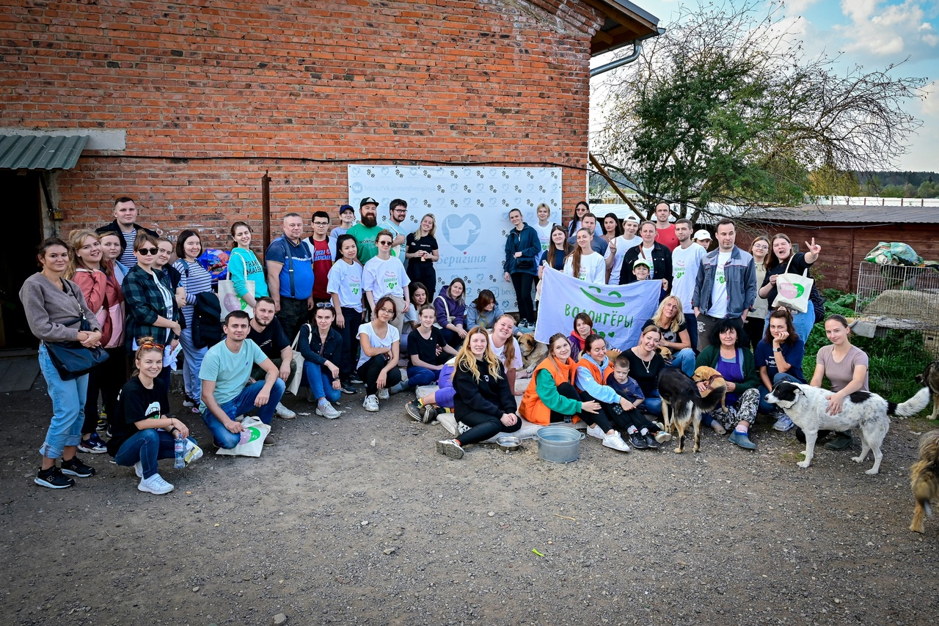
Кто мы? Наши миссии и цели:
Автономная Некоммерческая Организация «Центр помощи бездомным животным «Беригиня» — волонтерское движение в городе Наро-Фоминск, образованное в 2013 году.
Наша миссия: помогать животным, оказавшимся в беде. Мы создали Центр для спасения, реабилитации и поиска дома для подопечных центра, а также для реализации задач, которые поставили перед собой.
Наши задачи:
* Строительство и обустройство нового Центра помощи бездомным животным;
*Информационная работа с населением по повышению в обществе лояльного и ответственного отношения к животным;
*Помощь опекунам бездомных животных;
*Формирование базы данных по потерянным и найденным животным
*Лечение животных и поиск нового дома для них

Slide 3
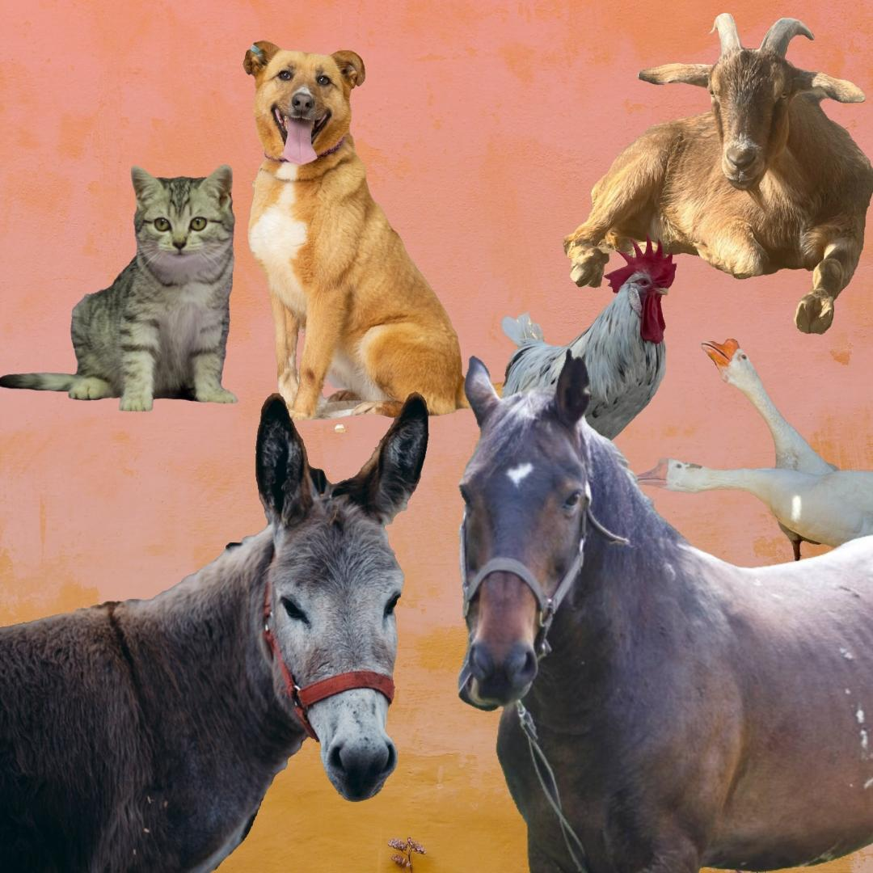
Жители приюта
На попечение приюта находятся:
250 собак
50 кошек
Конь
Осел
Козы
Куры
Гуси
Енот
Черепаха
Свинья
Также на временной передержке находятся животные, проходящие программу ОСВВ

Slide 4
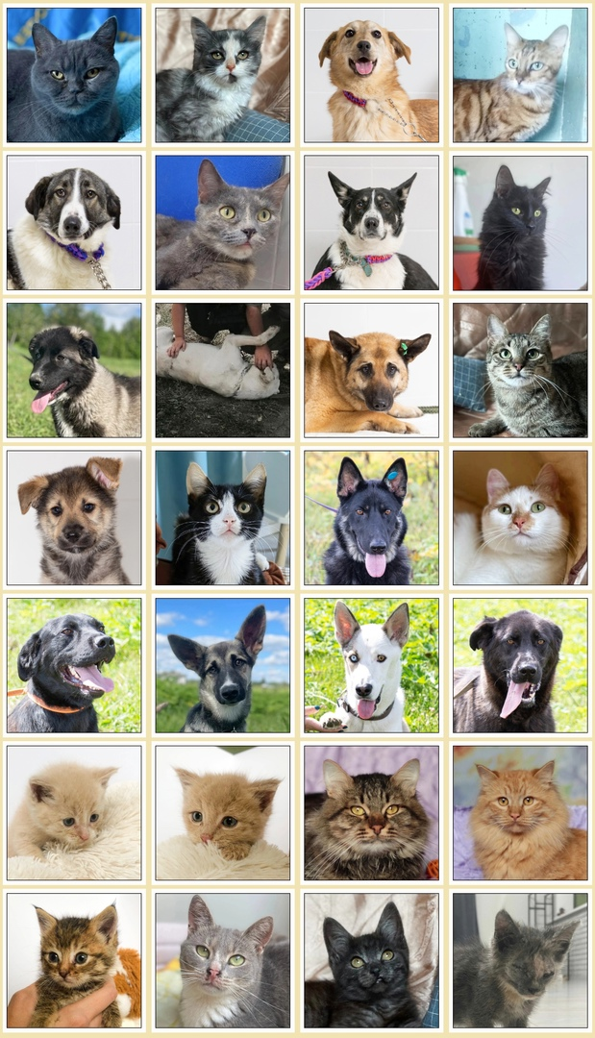
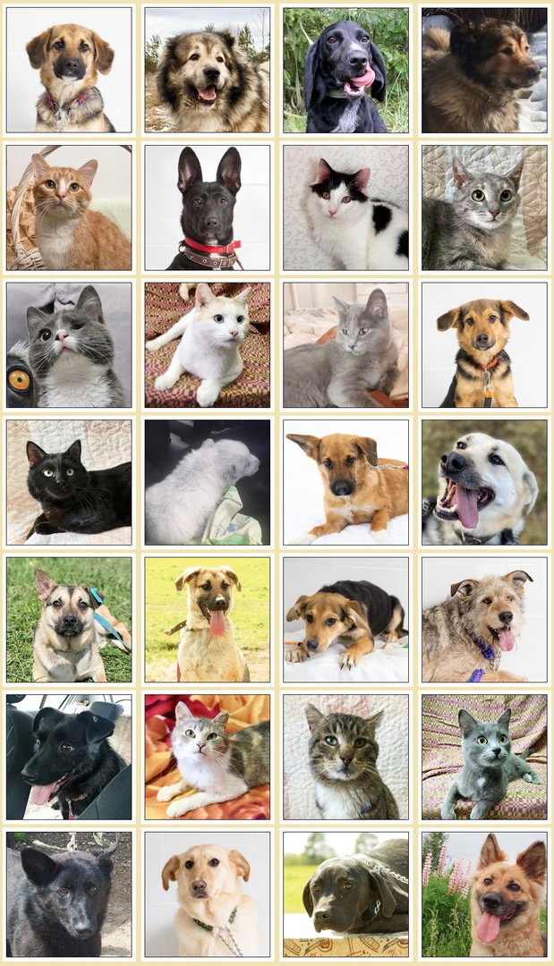
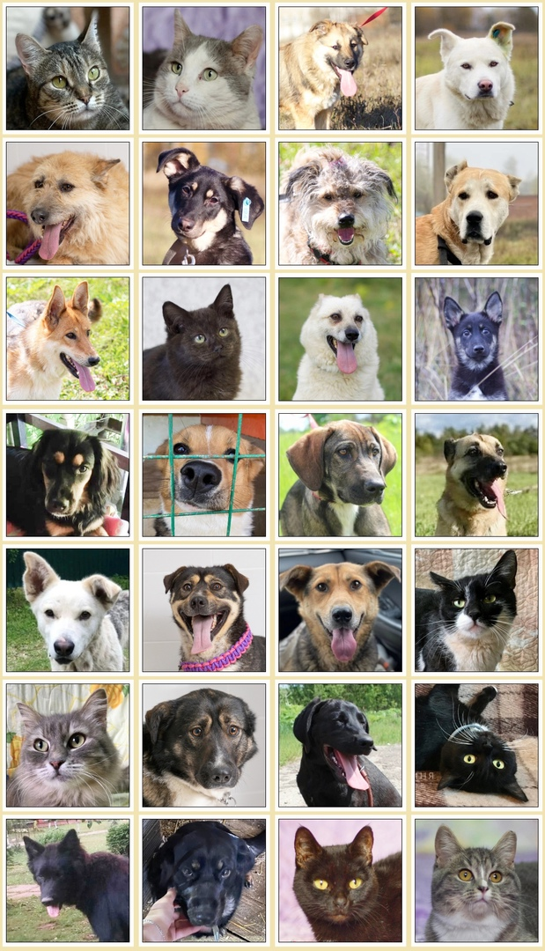
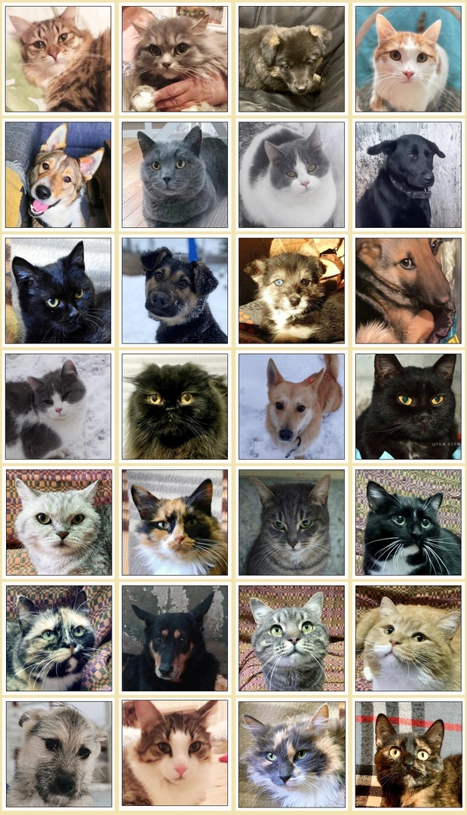
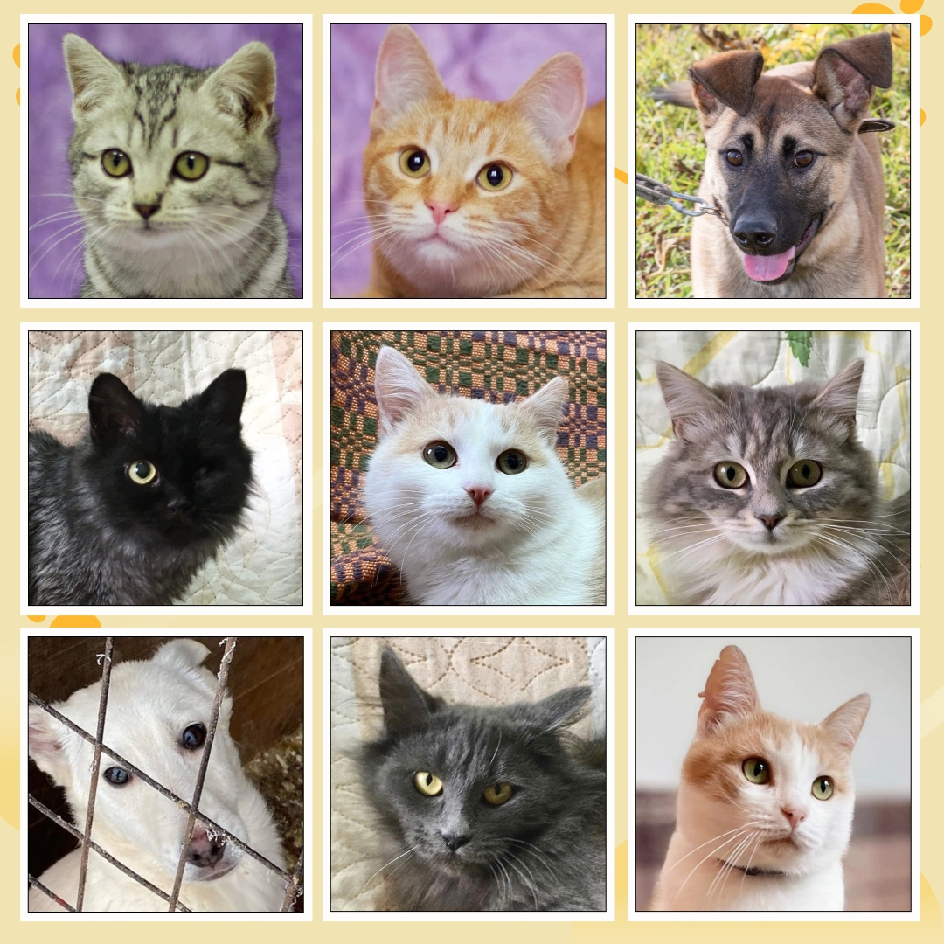
Нашли дом в 2022 году:
Пристроено 121 животное, из них:
61 собака (23 собаки участники ОСВВ)
60 кошек

Slide 5
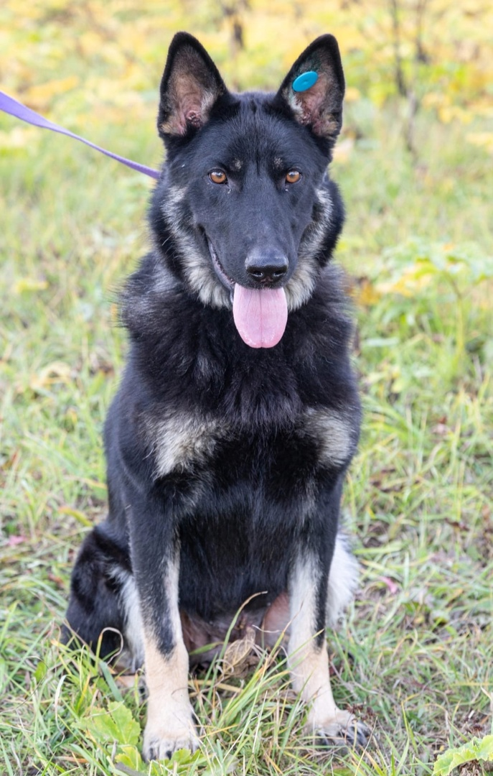
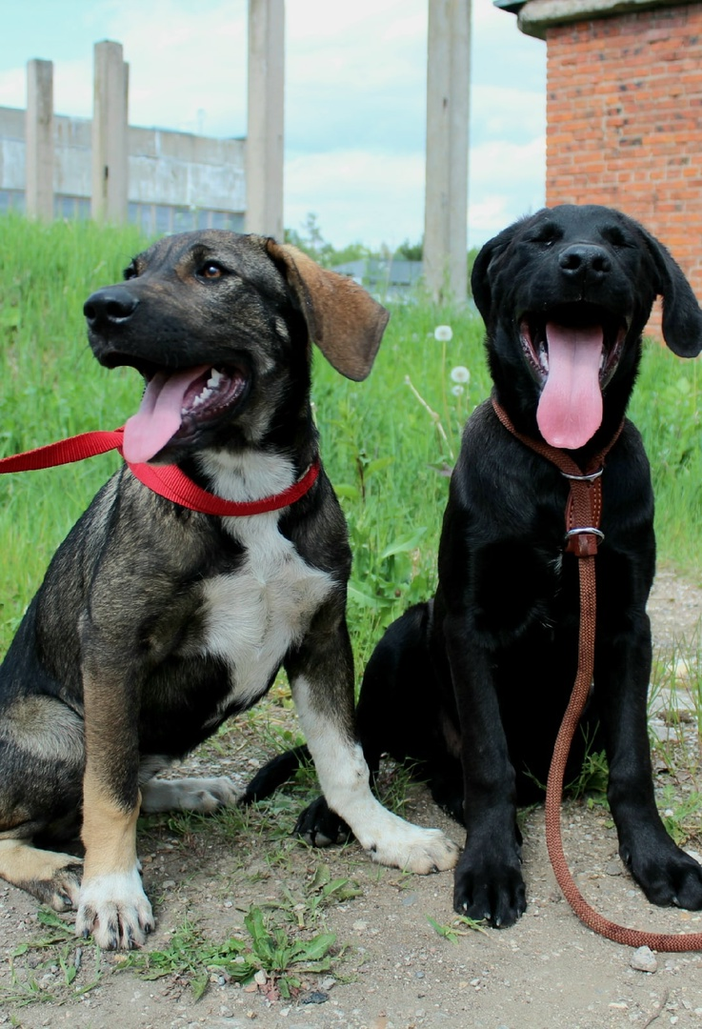
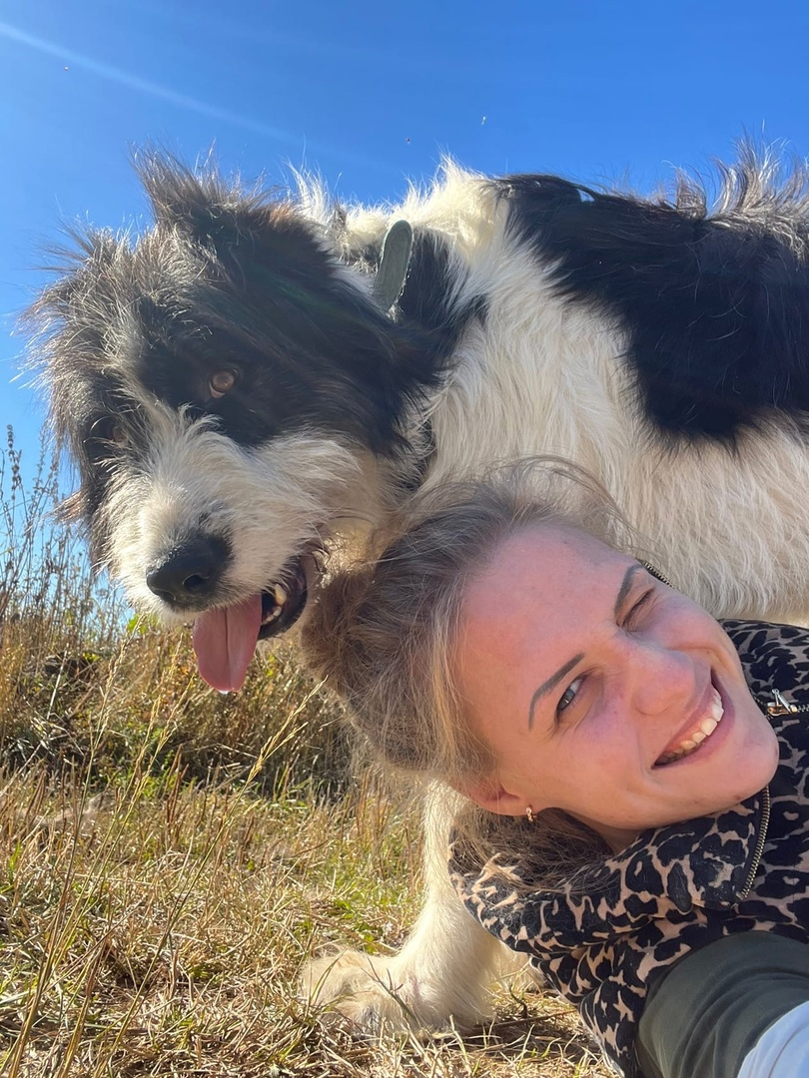
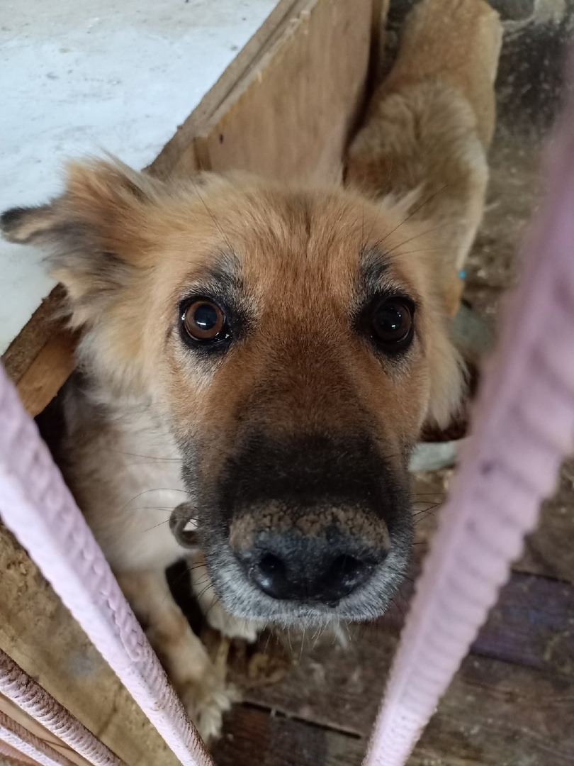
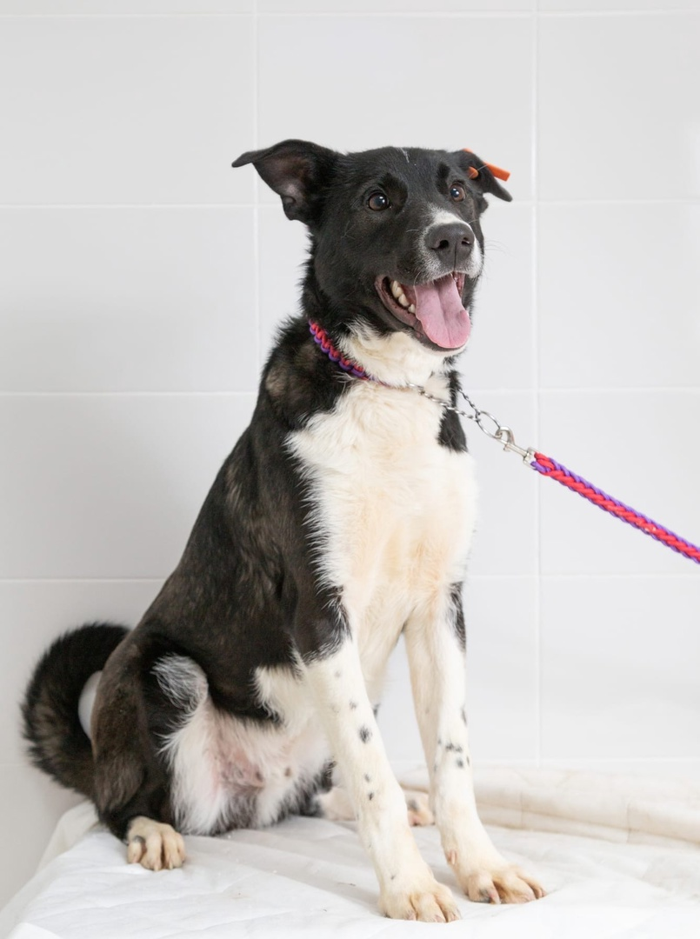
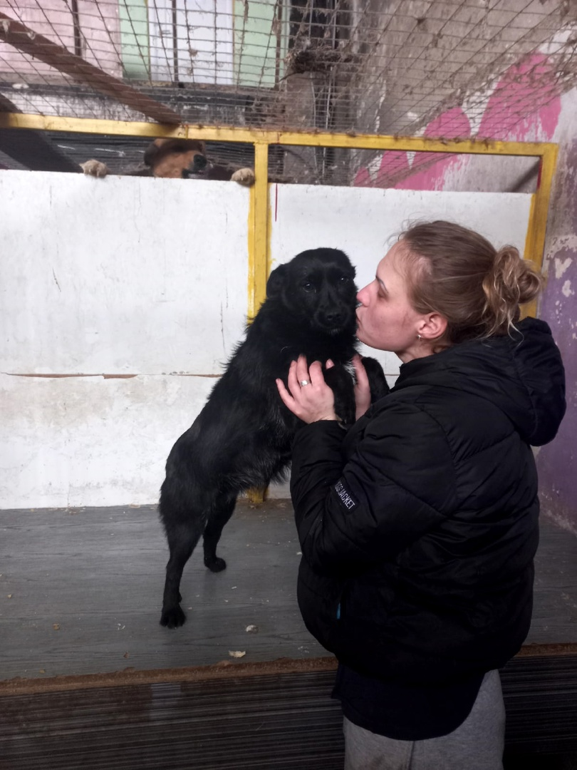
Итоги программы ОСВВ (отлов - стерилизация-вакцинация-выпуск в среду обитания) за 2022 год
Программу ОСВВ прошли 224 бездомные собаки, 23 из них обрели дом, а 40 собак оставлены на ПМЖ в приюте

Slide 6
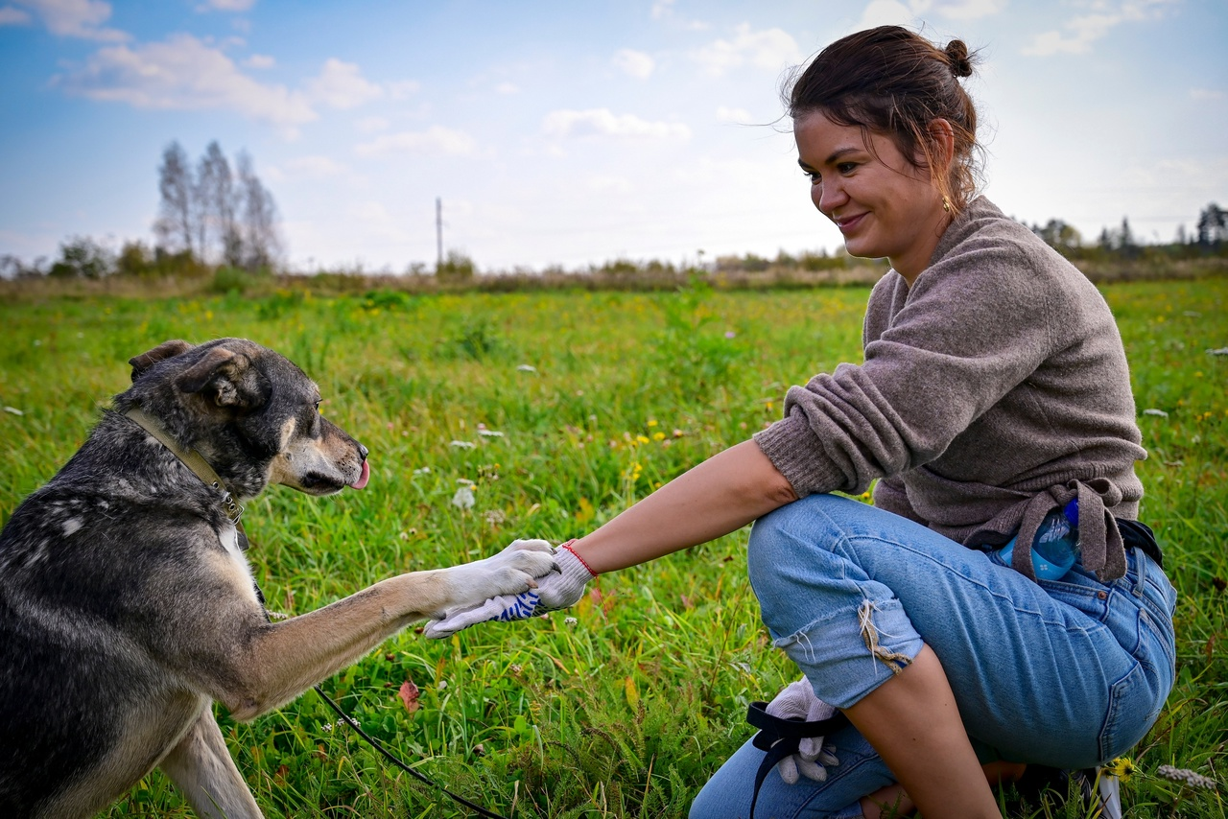
Отчет по поступлению и использованию денежных средств в 2022 году
Поступило всего за 2022 год: 11 338 460,30 руб.
Из них:
Поступления целевых средств – 7 994 231,30 руб.
В том числе:
2 634 970,39 руб. – в денежной форме
5 359 260,91 руб. – в натуральном формате
Поступления от предпринимательской деятельности – 3 344 229,00 руб.
Использовано всего за 2022 год: 9 264 339,41 руб.
Из них:
Расход целевых средств – 5 920 110,41 руб.
В том числе:
1 763 526,62 руб. – в денежной форме
4 156 583,79 руб. – в натуральном формате
Прочий расход – 3 344 229,00 руб.

Slide 7
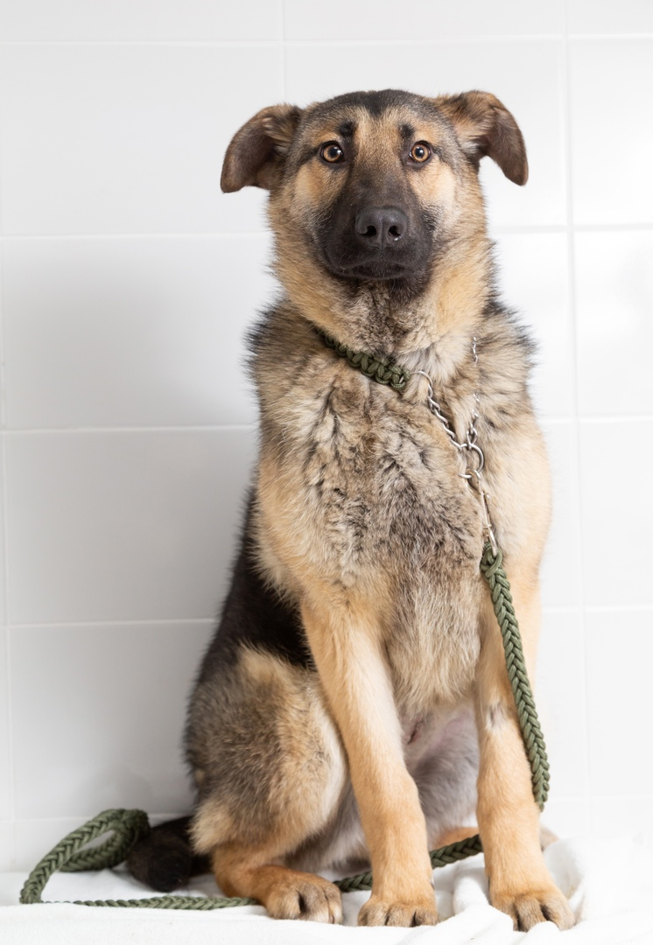
Вид расходования денежных средств в 2022 году
Вид расходования | в денежном формате | в натуральной форме
Расходы на корм для животных | 1 004 674,00 руб. | 4 156 583,79 руб.
Расходы на ветеринарные услуги в клинике, анализы животным, приобретение ветеринарных препаратов и инструментов | 584 178,54 руб.
Расходы на обустройство стационара | 856 650,00 руб.
Расходы на оплату труда и налоговые отчисления | 1 182 512,56 руб.
Расходы на строительство и обустройство центра | 550 758,00 руб.
Прочие расходы | 928 982,52 руб.

Slide 8
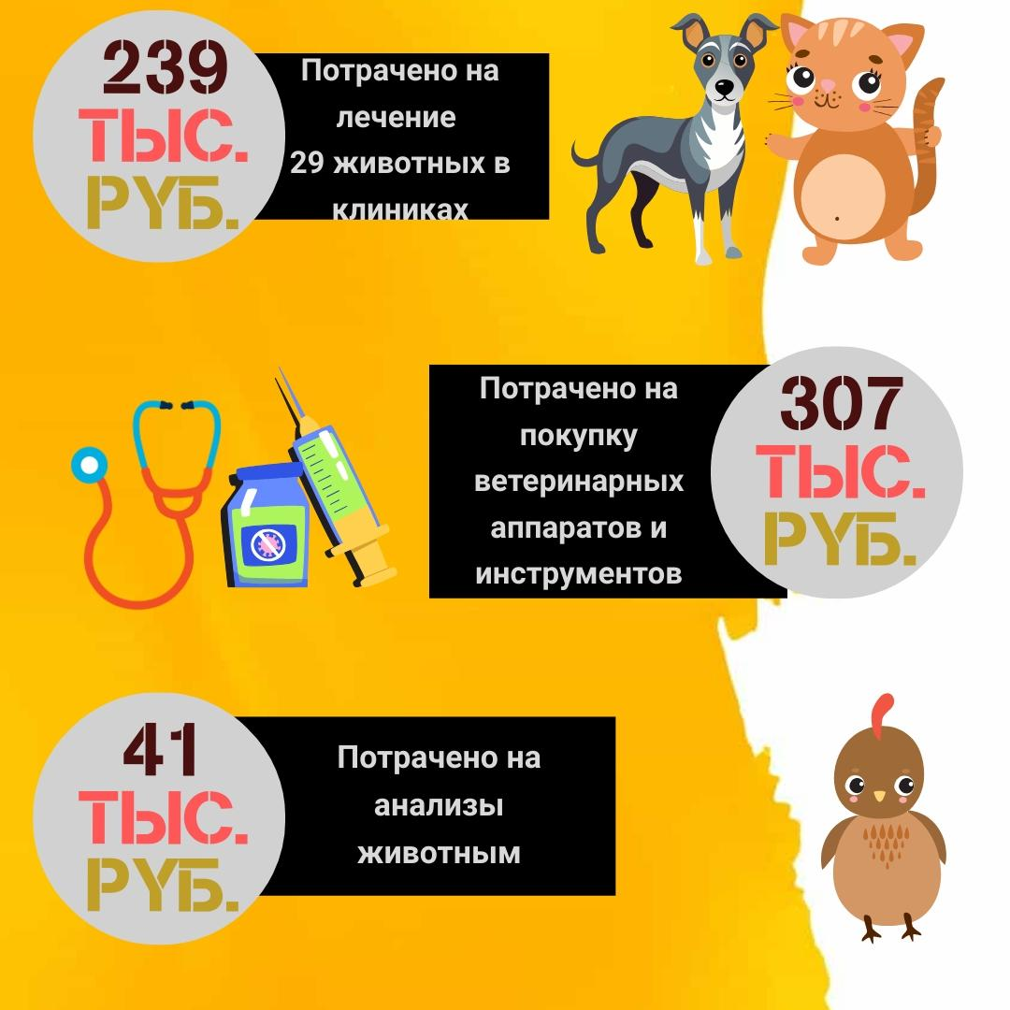
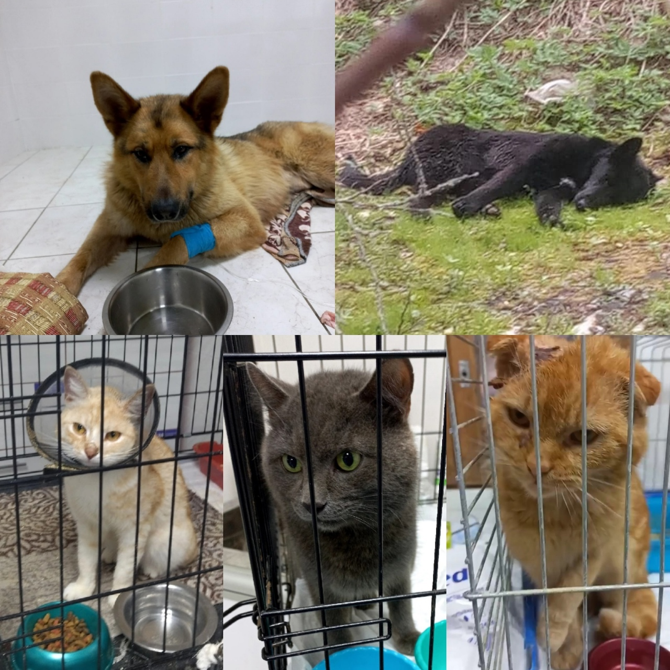
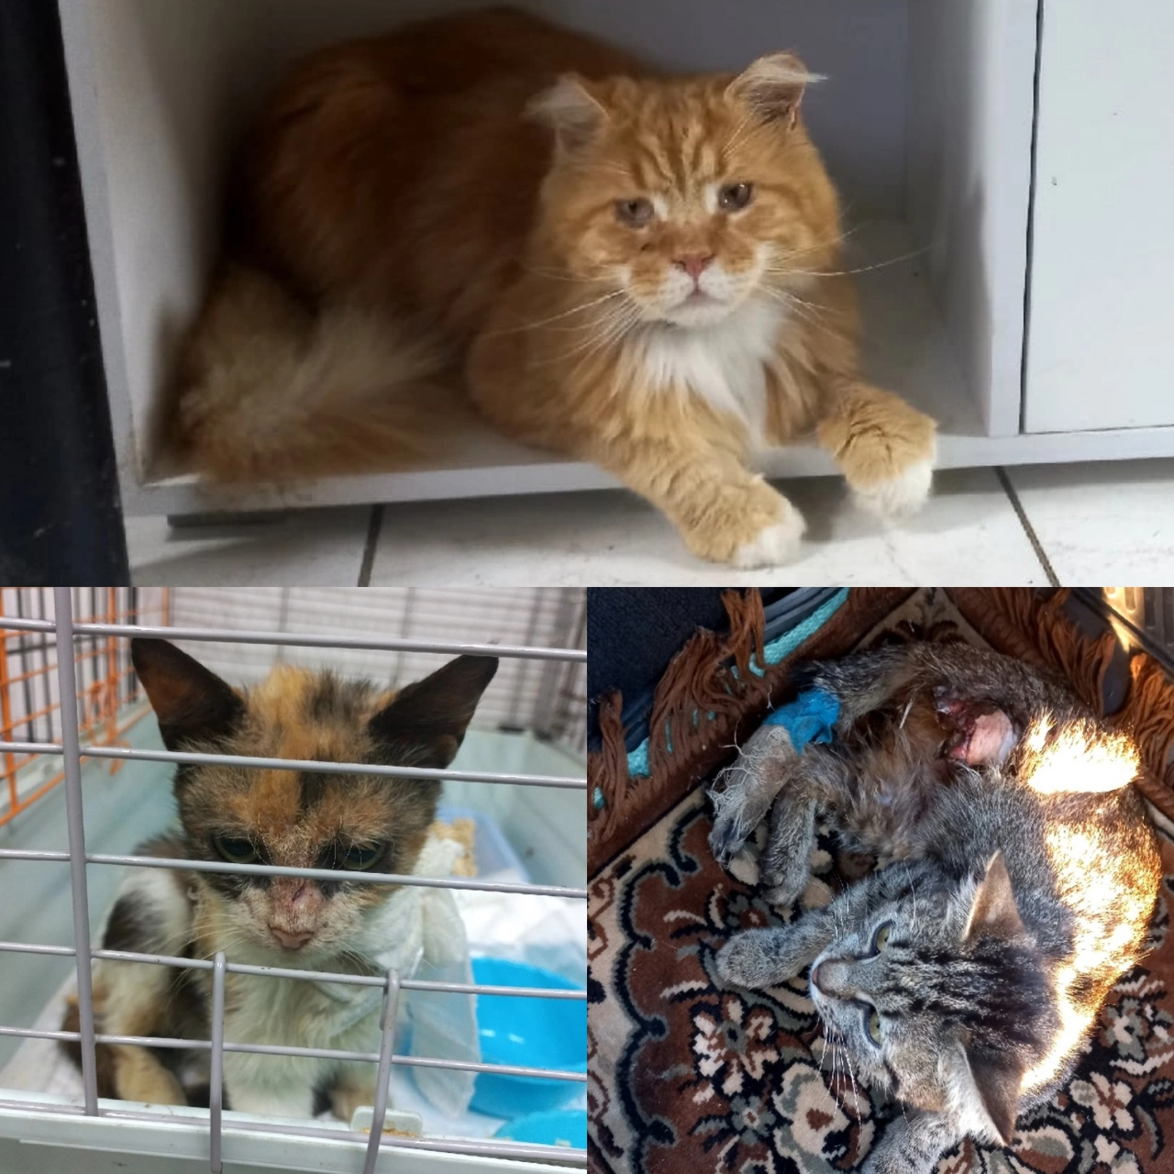
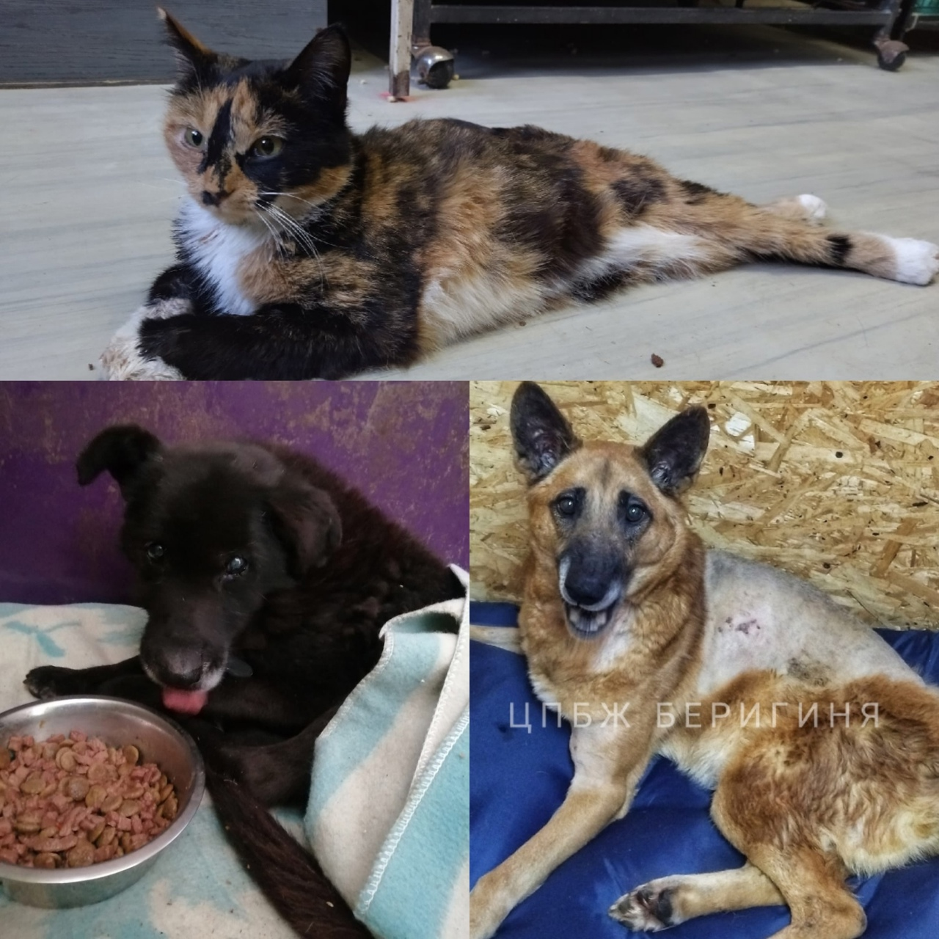
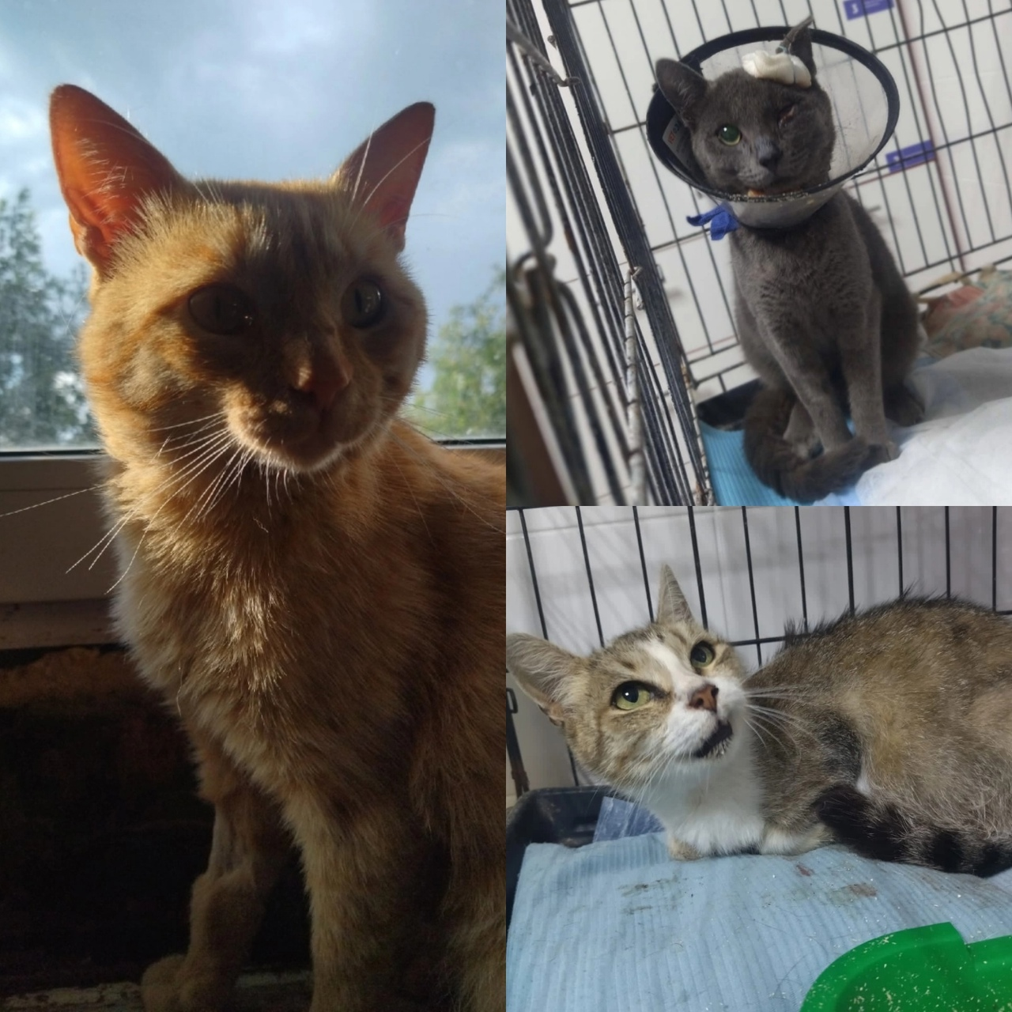
В 2022 году на лечение животных, покупку ветеринарных препаратов, инструментов и анализы израсходовано 584 тыс. руб.

Slide 9
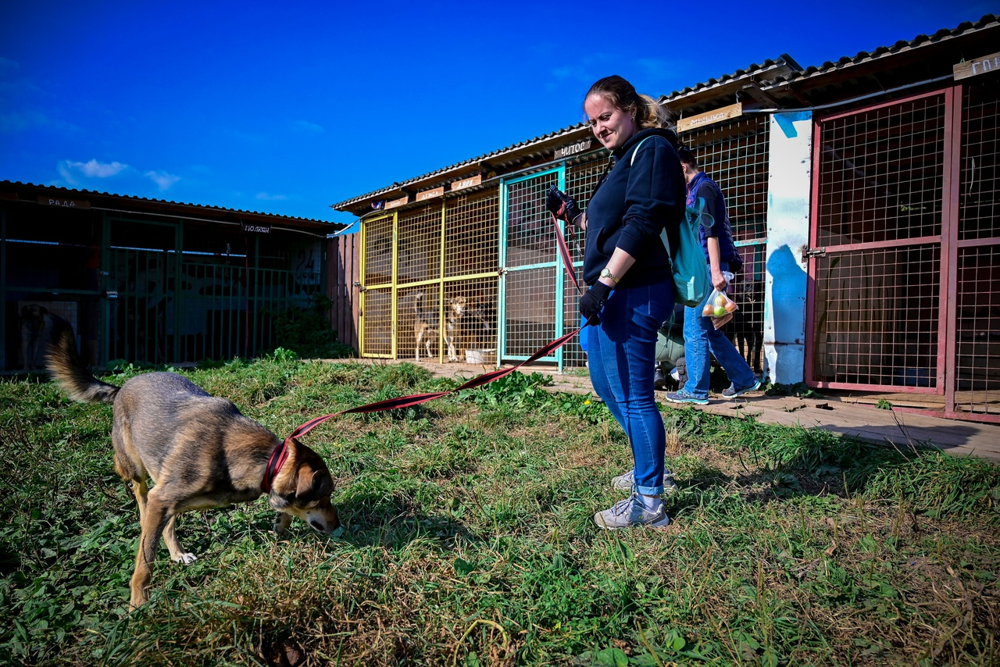
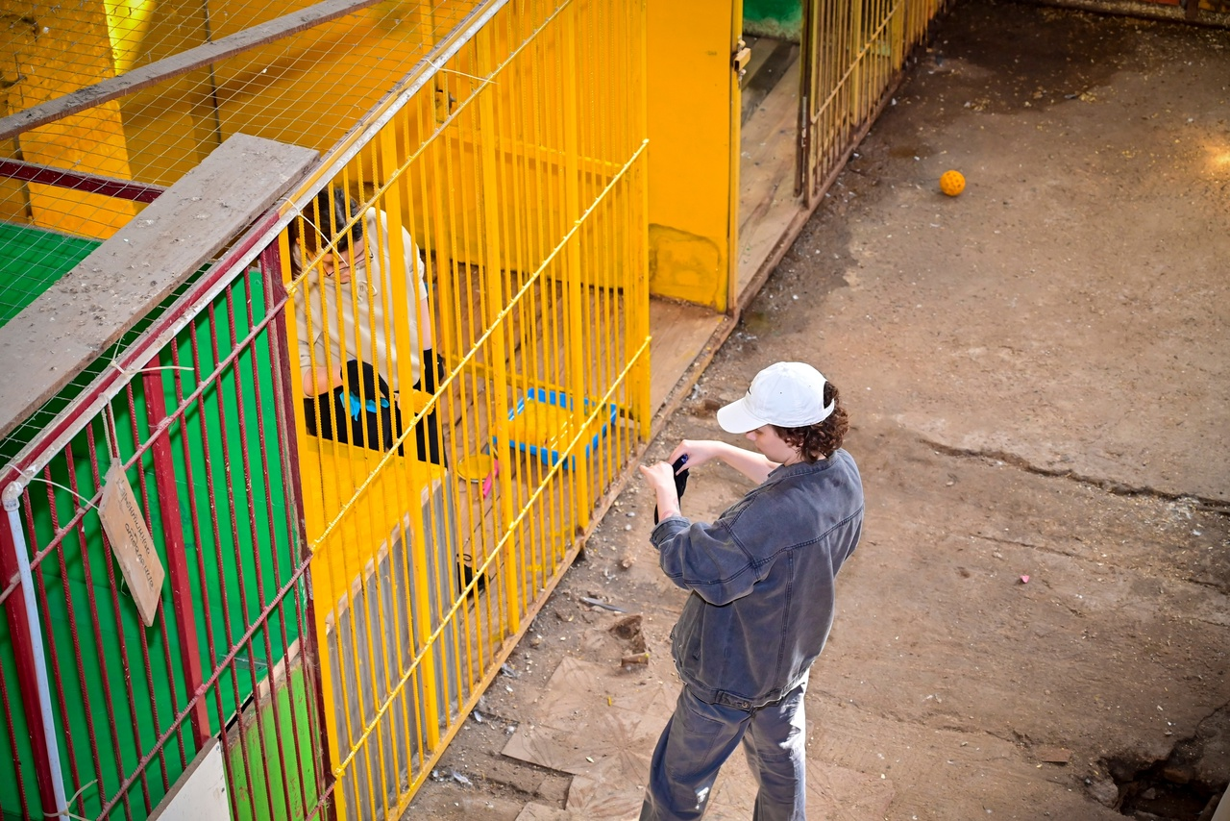
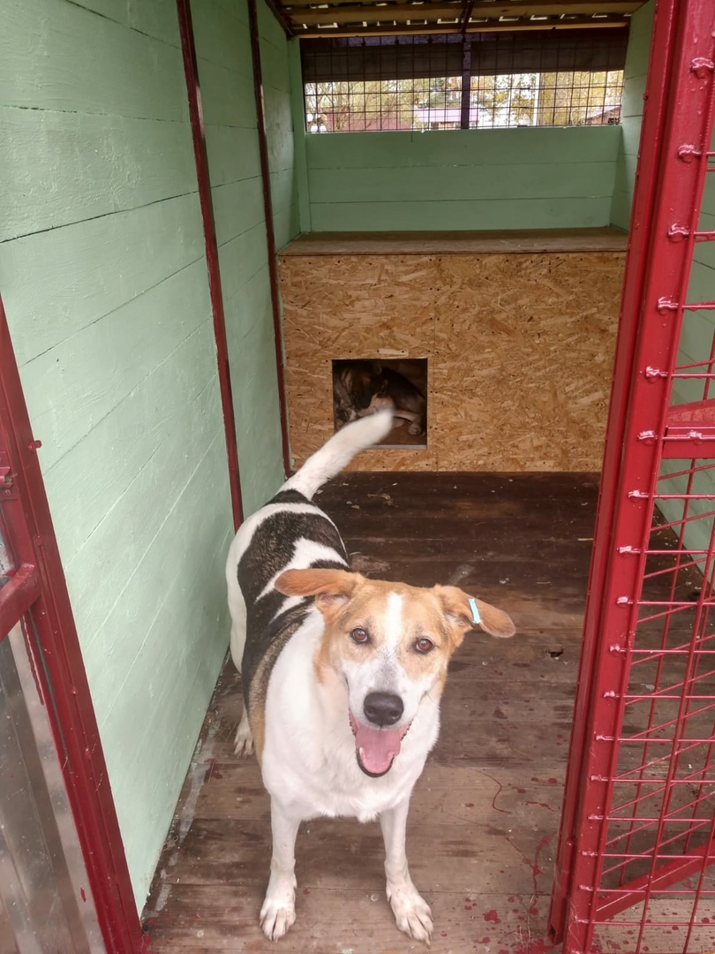
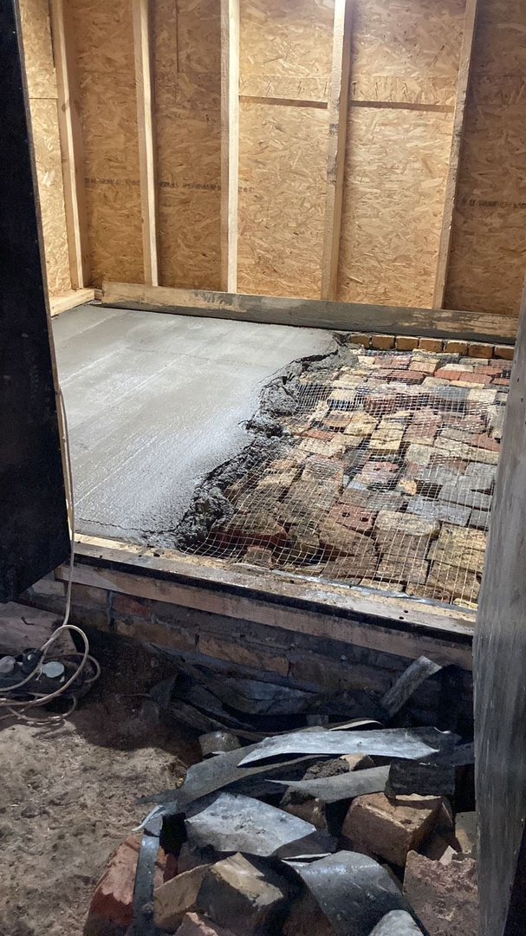
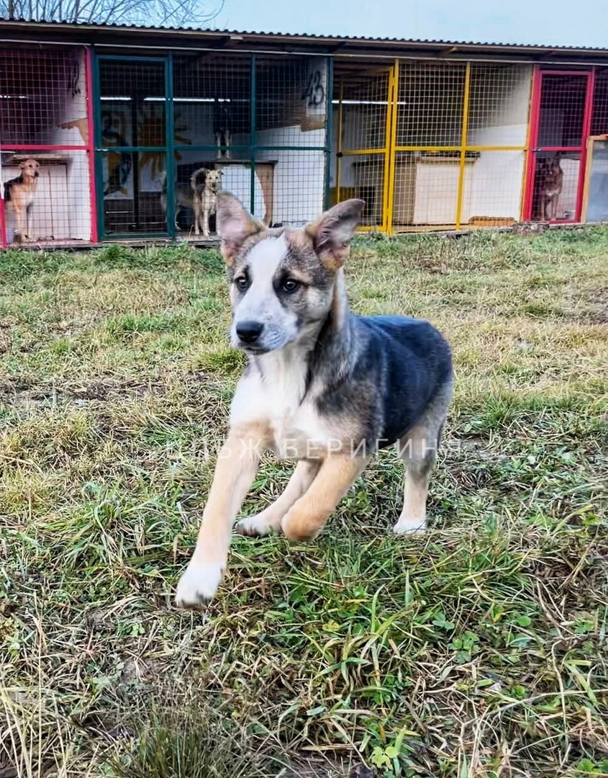
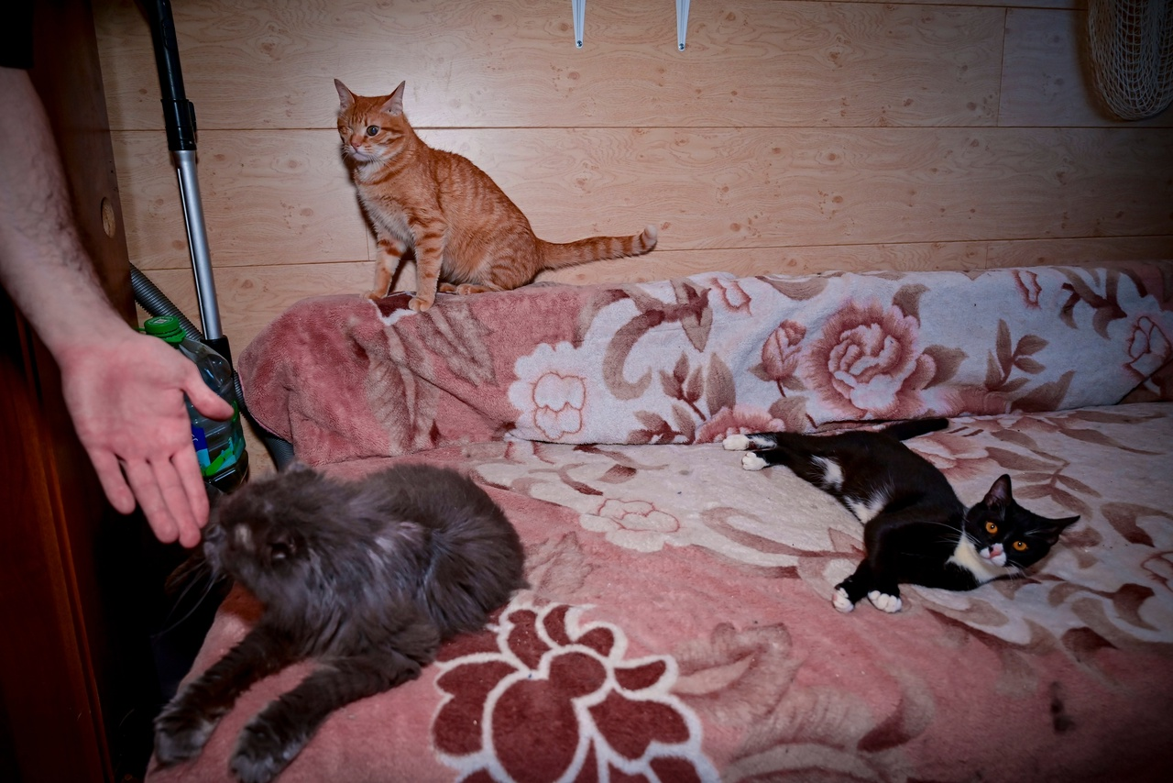
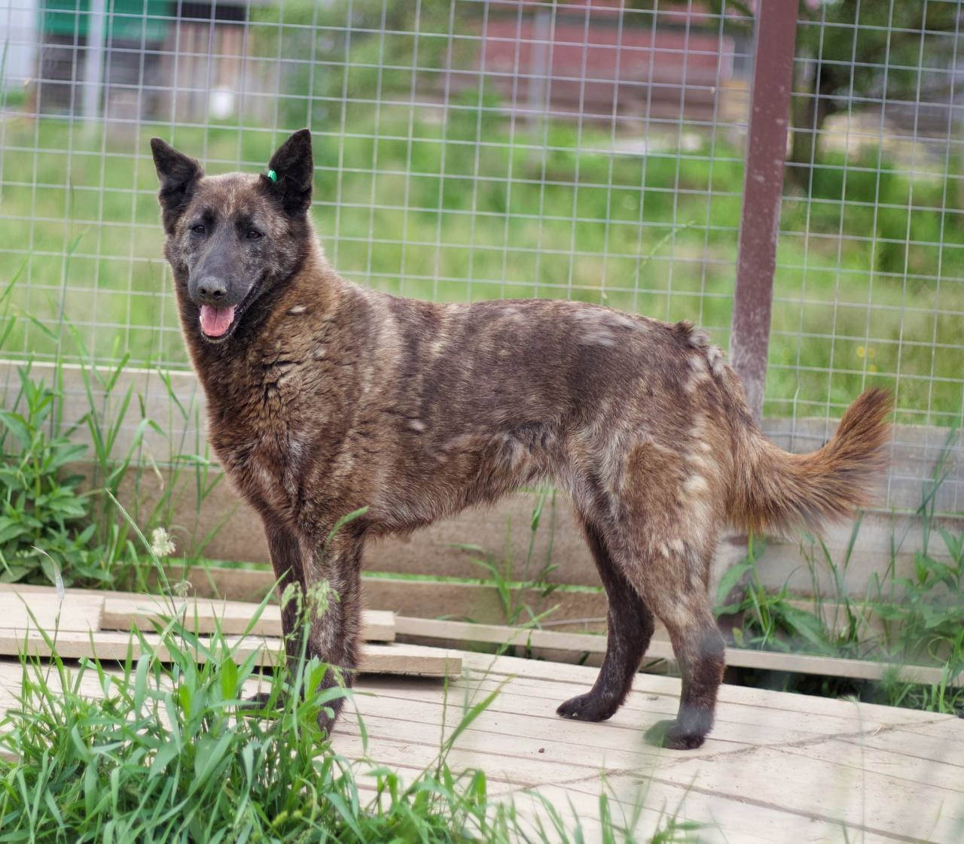
В 2022 году на материалы для строительства и обустройства израсходовано 551 тыс. руб.
1.Построены дополнительно 4 одиночных вольера для размещения крупных собак и собак с зооагрессией и 2 вольера для собак, находящихся на лечении. Сумма 101 тыс. руб.
2.Сделаны будки для собак в новые вольеры и обновлены будки в ранее построенных вольерах, пришедшие в негодность. Сумма 18 тыс. руб.
3.Сделаны дорожки вдоль новых вольеров и отремонтированы сделанные раньше дорожки вдоль имеющихся вольеров. Сумма 25 тыс. руб.
4.Построены два подсобных помещения для хранения корма для животных. Сумма 206 тыс. руб.
5.Построен домик для скважины. Сумма 96 тыс. руб.
6.Установлены откатные ворота для въезда в приют. Сумма 74 тыс. руб.
7.Начали ремонт в комнате у кошек. Сумма 30 тыс. руб.

Slide 10
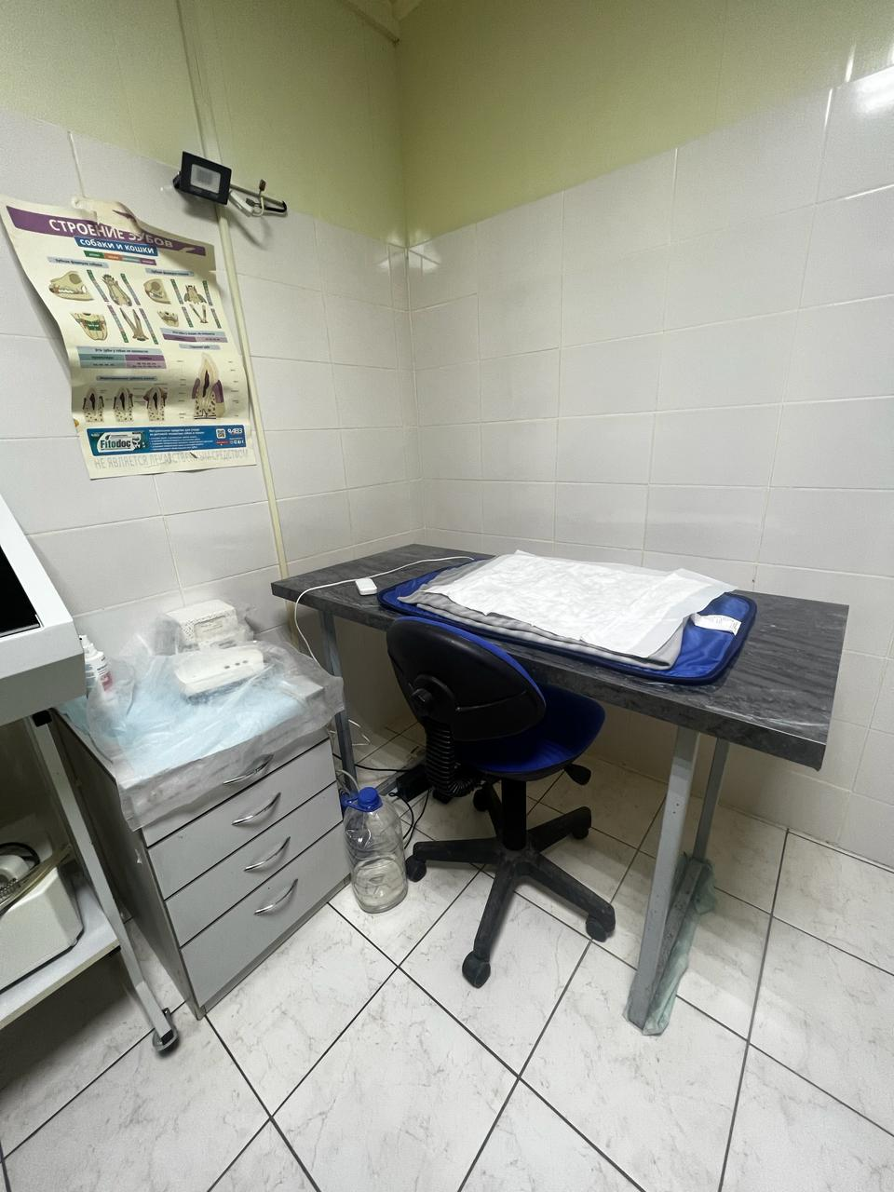
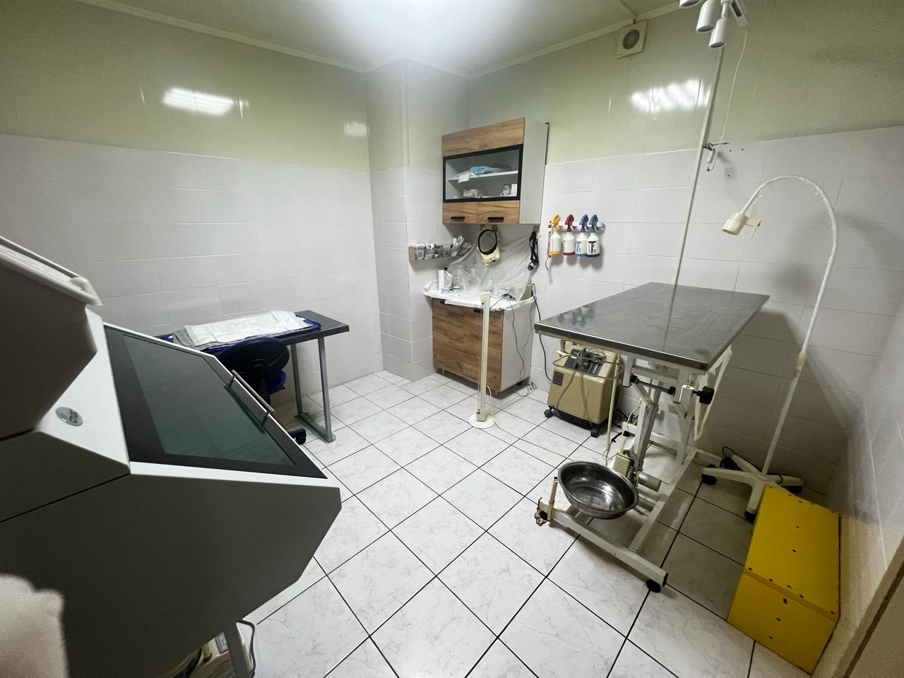
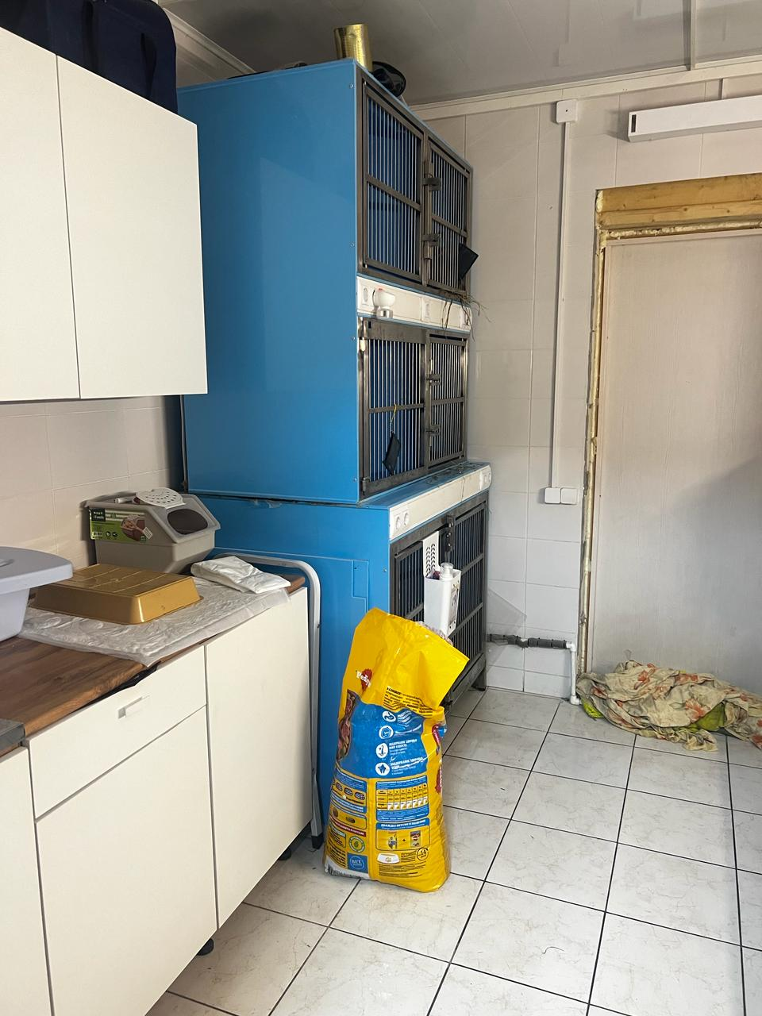
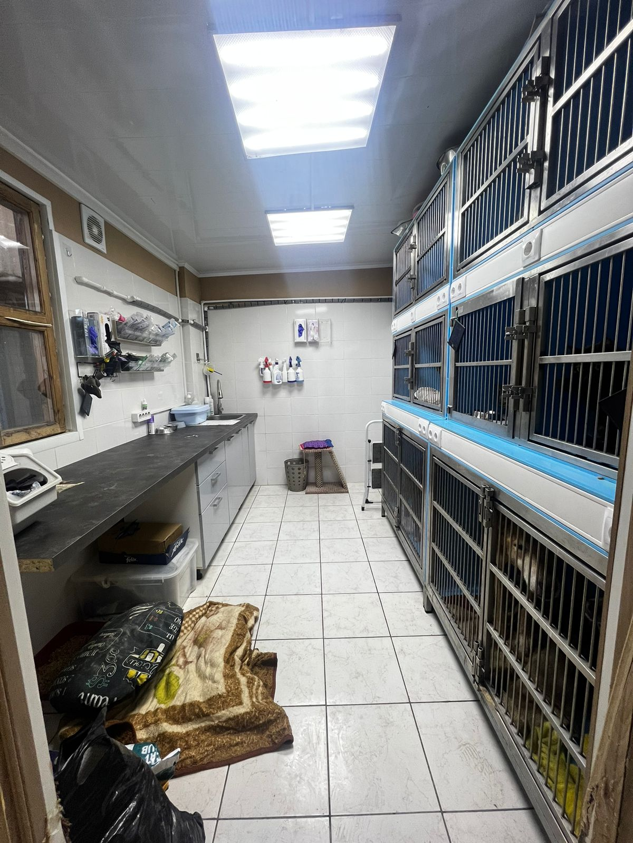
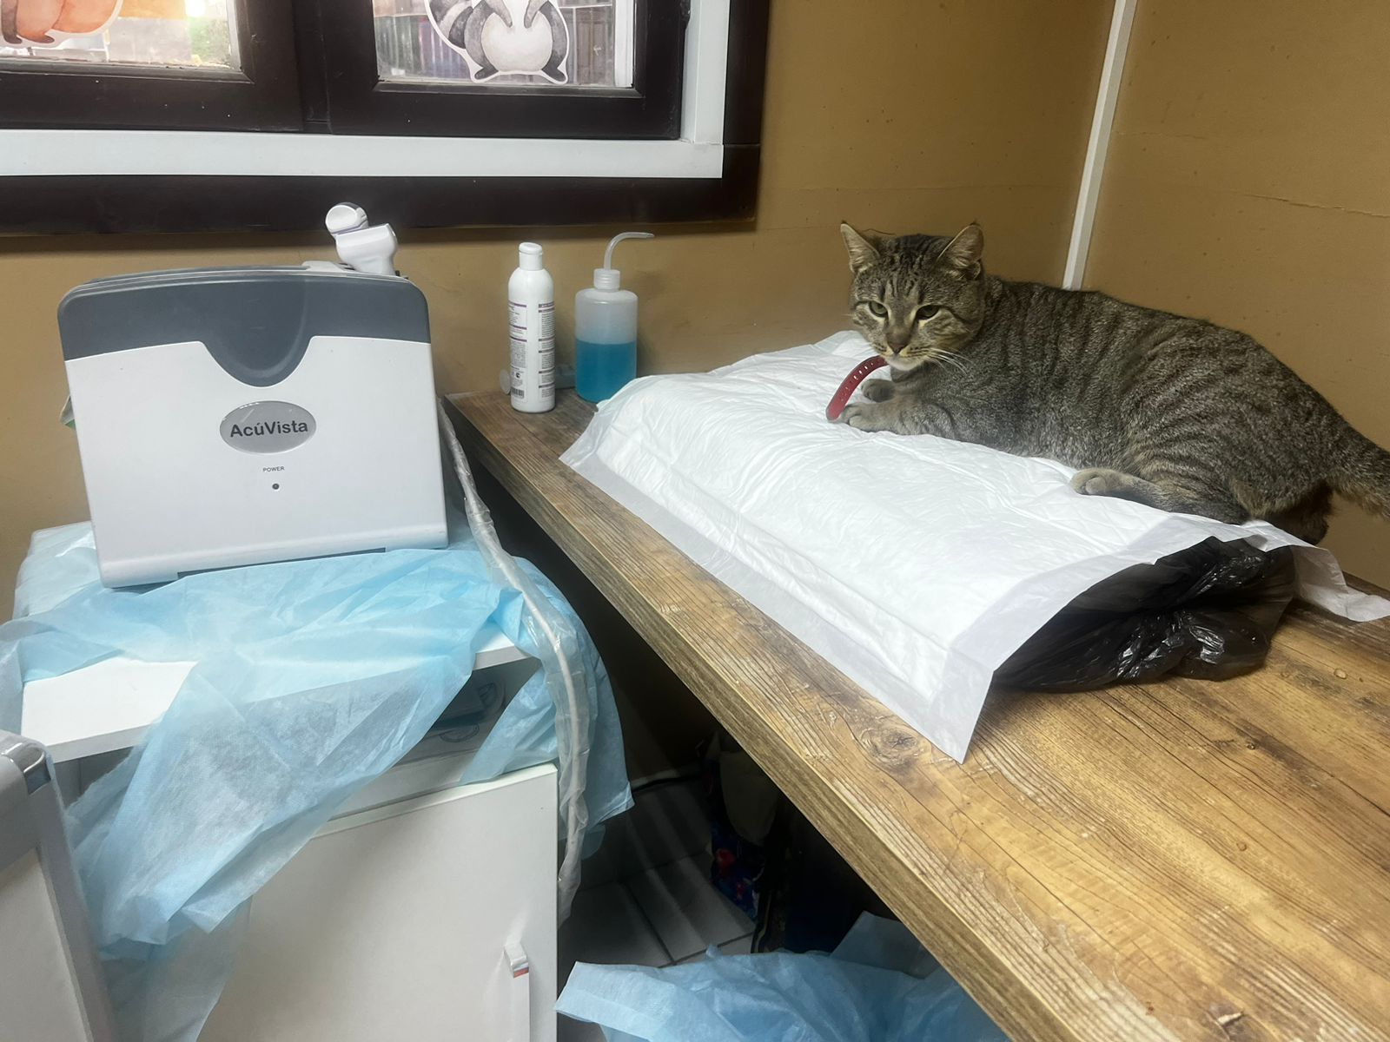
В 2022 году на обустройство стационара израсходовано 857 тыс. руб.
Закуплены клетки в стационар для животных, находящихся на лечении, которые позволяют разместить до 18 животных. Клетки изготовлены из материалов, позволяющих проведение качественной дезинфекции и оснащены розетками для возможности качественного оказания услуг по лечению. Стоимость 539 тыс.руб.
Для более качественной работы операционного блока приобретены:
Камера бактерицидная для медицинских инструментов - 23 тыс.руб
Медицинский отсасыватель - 7 тыс. руб
Бестеневая медицинская лампа - 26 тыс.руб
Приобретен аппарат цифровой ультразвуковой диагностический для самостоятельного осмотра животных с целью оперативной диагностики заболеваний стоимостью 230 тыс. руб

Slide 11
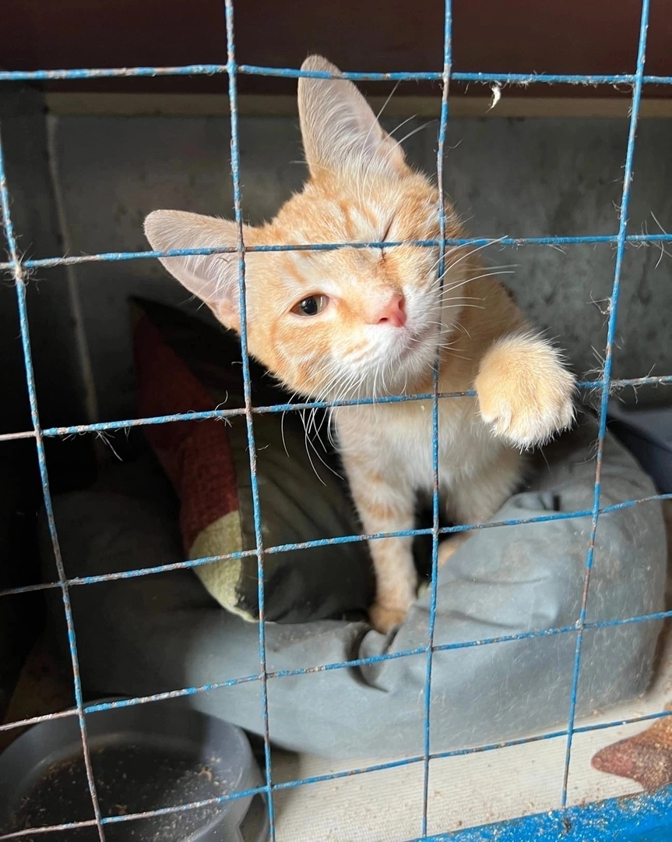
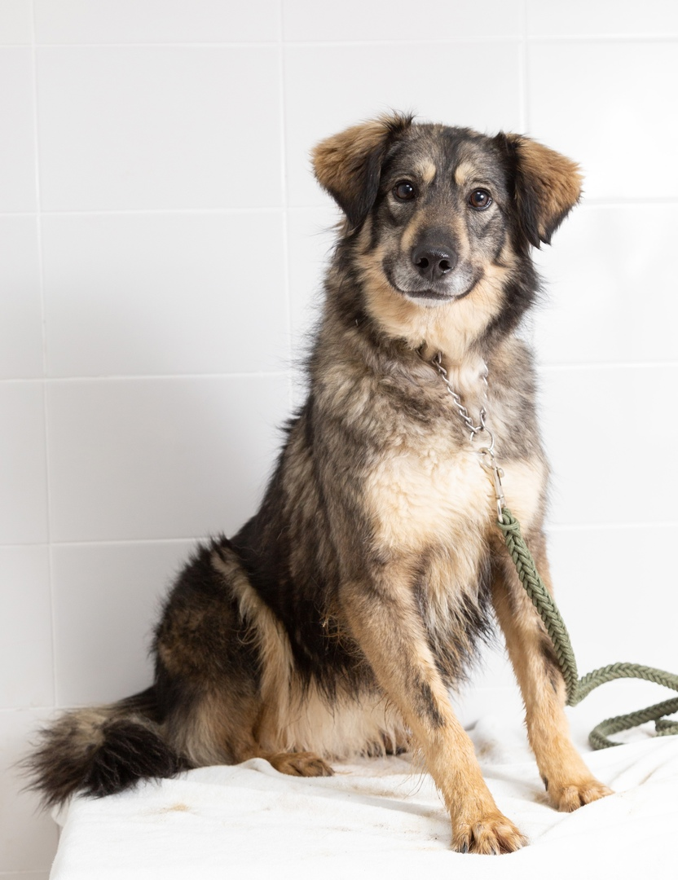
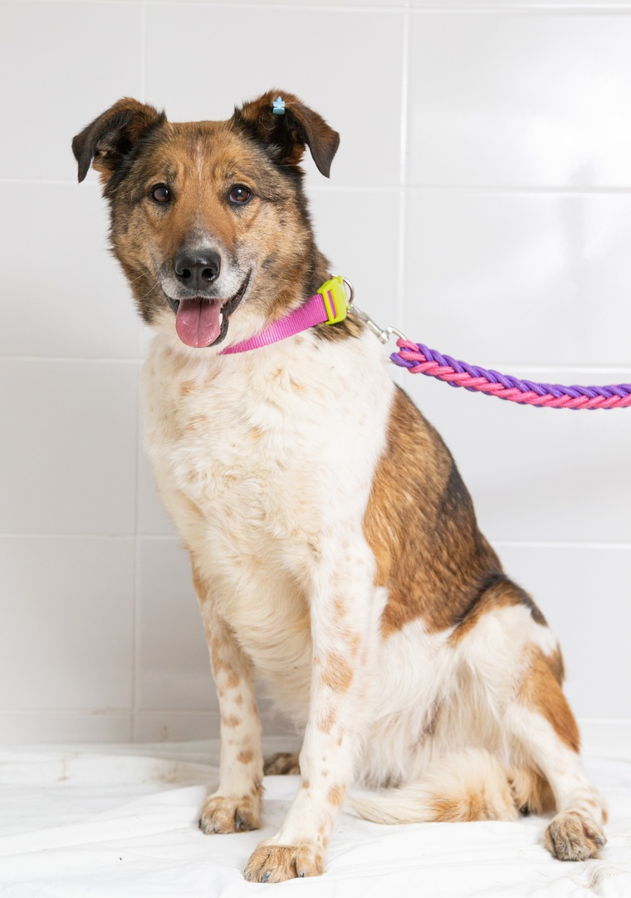
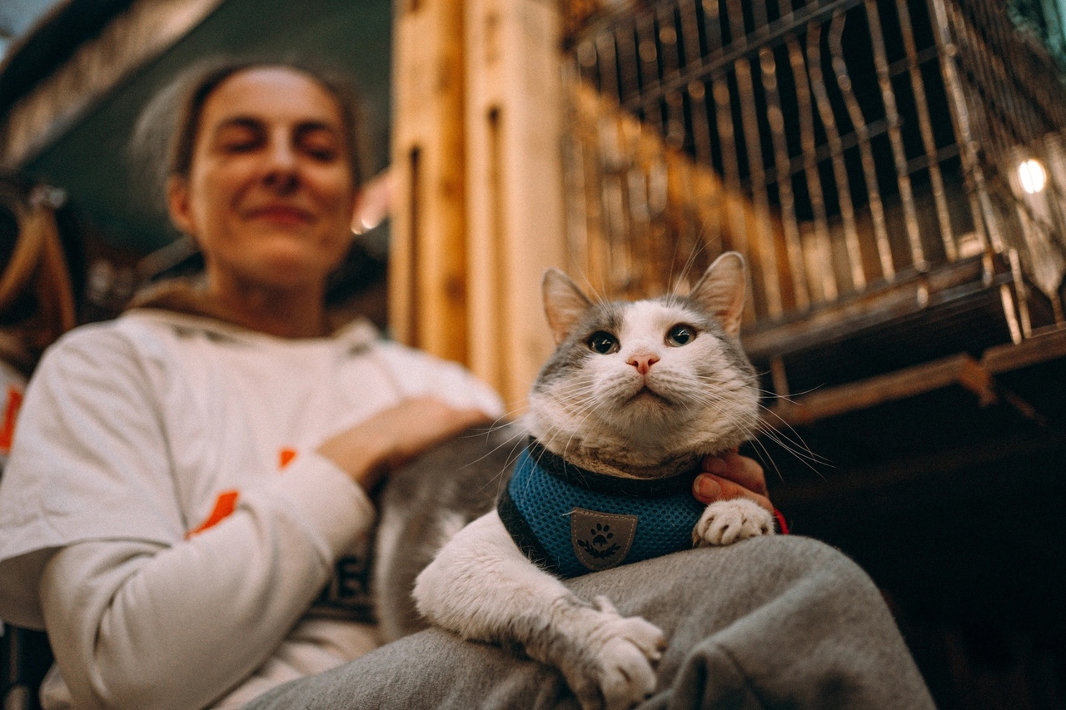
Спасибо за
внимание!

